Slide 1
GV: BÙI THỊ HÀ MAI
LỚP: 5A4
TRƯỜNG TH HƯNG ĐẠO

Slide 2
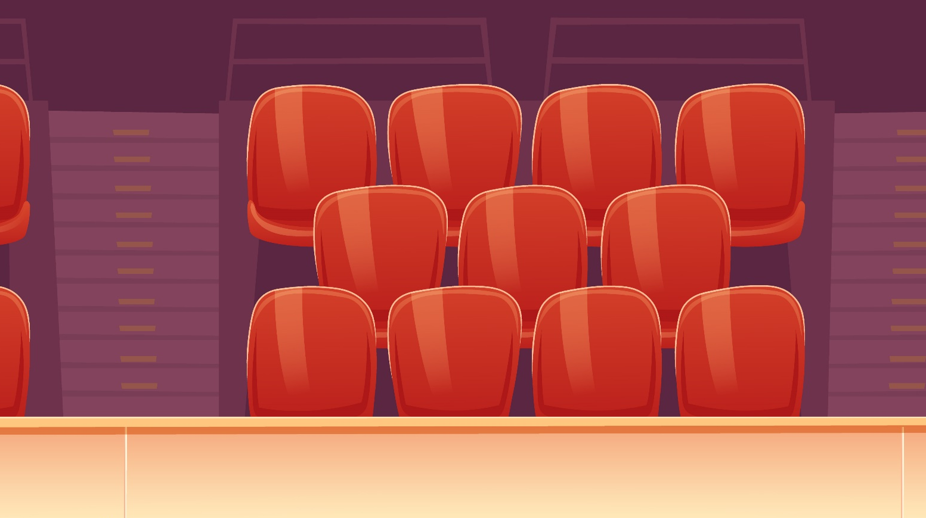



Hãy cùng lắng nghe câu hỏi từ cô giáo và trả lời thật nhanh các bạn nhé!

Slide 3
Câu 1: Điện Lam Kinh ở đâu?
Điện Lam Kinh ở khu di tích Lam Kinh huyện Thọ Xuân, tỉnh Thahh Hoá.

Slide 4
Câu 2: Nguyễn Trãi đã dâng lên Lê Lợi cuốn sách gì?
Nguyễn Trãi đã dâng lên Lê Lợi cuốn sách “Bình Ngô sách”

Slide 5
Câu 3: Ai là người đóng giả Lê Lợi xông trận để cứu Lê Lợi?
Lê Lai là người đóng giả Lê Lợi xông trận để cứu Lê Lợi.

Slide 6
Câu 4: Ải Chi Lăng thuộc địa danh nào?
Ải Chi Lăng thuộc huyện Chi Lăng, tỉnh Lạng Sơn.

Slide 7

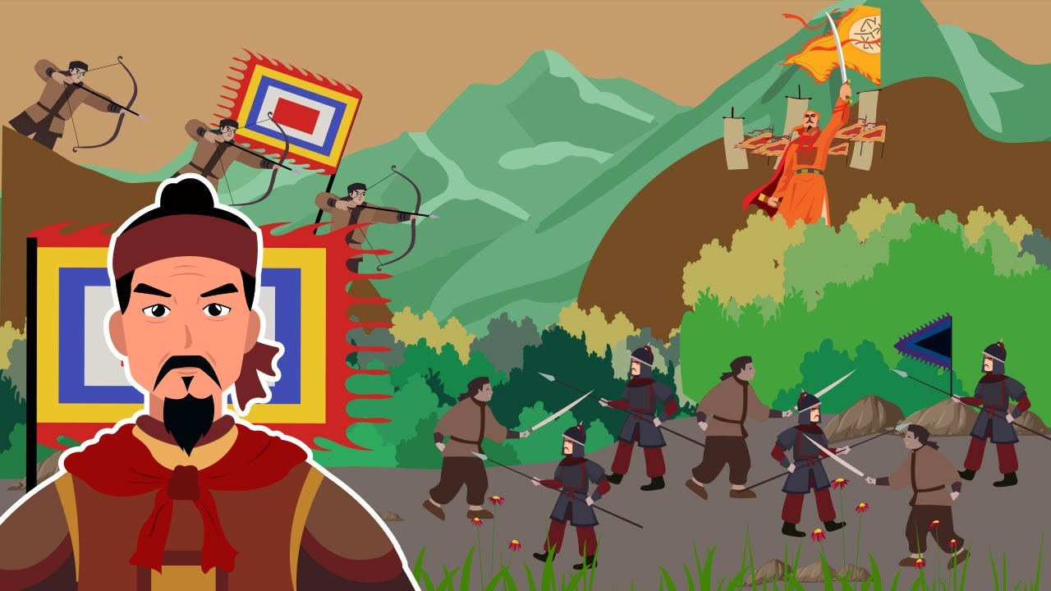



Notes:
Nối tiếp Triều Trần là Triều Hậu Lê. Để hiểu rõ hơn về thời đại này, chúng ta cùng vào bài học ngày hôm nay: Bài 12 – Khởi nghĩa Lam Sơn và Triều Hậu Lê.

Slide 8



Slide 9



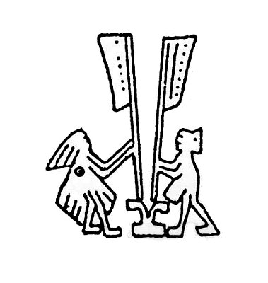



2. Triều Hậu Lê và công cuộc xây dựng đất nước

Slide 10
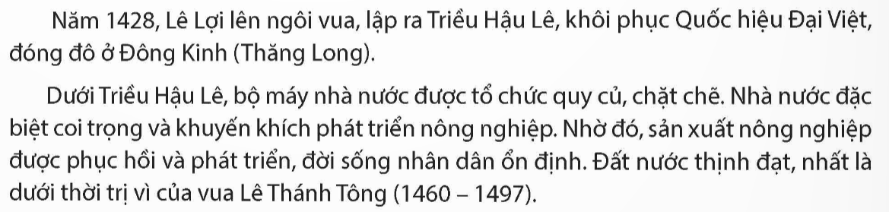
Đọc thông tin và trả lời câu hỏi:
+ Nêu một số nét chính về lịch sử Việt Nam Triều Hậu Lê.

Slide 11
+ Chính trị:
Năm 1428, Lê Lợi lên ngôi, lập ra Triều Hậu lê, khôi phục Quốc hiệu Đại Việt, đóng đô ở Đông Kinh (Thăng Long).
Nhà nước được tổ chức quy củ, chặt chẽ..
Vua Lê Thánh Tông chú trọng bảo vệ biên cương, mở mang bờ cõi, cho vẽ Hồng Đức bản đồ, ban hành bộ Quốc triều hình luật...

Slide 12
+ Kinh tế:
Đặc biệt coi trọng và khuyến khích phát triển nông nghiệp.
Đời sống nhân dân ổn định, đất nước ngày càng thịnh đạt.

Slide 13
+ Văn hóa, xã hội:
Tổ chức đều đặn các khoa thi tiến sĩ để tuyển chọn quan lại.
Lập bia đá ở Văn Miếu – Quốc Tử Giám để vinh danh những người đỗ đạt.
Văn học và khoa học đạt nhiều thành tựu với các tác giả tiêu biểu như: Nguyễn Trãi, Ngô Sĩ Liên, Lương Thế Vinh...
Đóng góp của trạng nguyên Nguyễn Hiền: giải nguy cho nước ta khi đón tiếp sứ giả, hiến nhiều kế sách hay giúp vua trị nước.
Đóng góp của thầy Chu Văn An: dạy dỗ, bồi dưỡng ra nhiều thế hệ nhân tài cho quốc gia.

Slide 14


Slide 15

Thi kể chuyện lịch sử
- Hình thức thi: thi theo nhóm, mỗi nhóm đại diện 1 bạn tham gia.
- Nội dung: chọn 1 trong 2 câu chuyện:
+ Lê Thánh Tông – Nhà chính trị tài ba.
+ Trạng Lường Lương Thế Vinh.
+ Trận Chi Lăng

Slide 16
Em thấy Lương Thế Vinh là người như thế nào?
Lương Thế Vinh có tư chất thông minh từ bé. Khi quả bưởi rơi xuống hố sâu, cậu đã biết cách nhờ vào quy luật nổi lên của sự vật khi ở trong nước đã giúp bà cụ lấy lại quả bưởi một cách dễ dàng. Không những thế cậu còn là một cậu bé ngoan, lễ phép và tốt bụng.

Slide 17
Từ câu chuyện trên, em rút ra được bài học gì cho bản thân?
Cần rèn luyện cả về tri thức lẫn phẩm chất để trở thành một người có ích cho xã hội, góp phần xây dựng đất nước ngày càng giàu đẹp.

